Slide 1
Kutatási eredmények I. 2020. április 16.

Slide 2
A kutatásról
Mennyire vagyunk veszélyeztetettek, milyen nehézségekkel szembesülünk, milyen gazdasági és társadalmi következmények várhatók, mi lesz az idei tanévvel – ezekre a kérdésekre kerestük a választ A koronavírus Erdélyben című felmérésünkben.
A kutatás célja az volt, hogy megismerjük az erdélyi magyar társadalom viszonyulását a járvány kérdésköréhez, illetve ennek hatékony kezeléséhez is hozzájáruljunk.
A felmérésben négy témára fókuszáltunk:
Egészségügyi érintettség – általános percepciók
Kijárási tilalom, közösségi távolságtartás – a szigorító intézkedések megítélése
Gazdasági és szociális hatások
Oktatási kérdések
Jelenlegi elemzésünkben az első két témát dolgozzuk fel. A második elemzés publikálása jövő héten várható.
A felmérés 2020. április 1–10. között zajlott, 7450 személy megkérdezésével. Az adatfelvétel interneten és telefonon történt. Az eredmények a nagyrészt internethasználó, legalább általános iskolai végzettséggel rendelkező 18–80 éves erdélyi magyar populációra vonatkozó becslésnek tekinthetők. Részletes módszertani információk a bemutató végén találhatóak.
A kutatást az Erdélystatot működtető kolozsvári Közpolitikai Elemző Központ Egyesület és a SoDiSo Research közvélemény-kutató cég készítette.
Kutatók: Barna Gergő, Kapitány Balázs.

Slide 3
I. Egészségügyi érintettség, percepciók

Slide 4
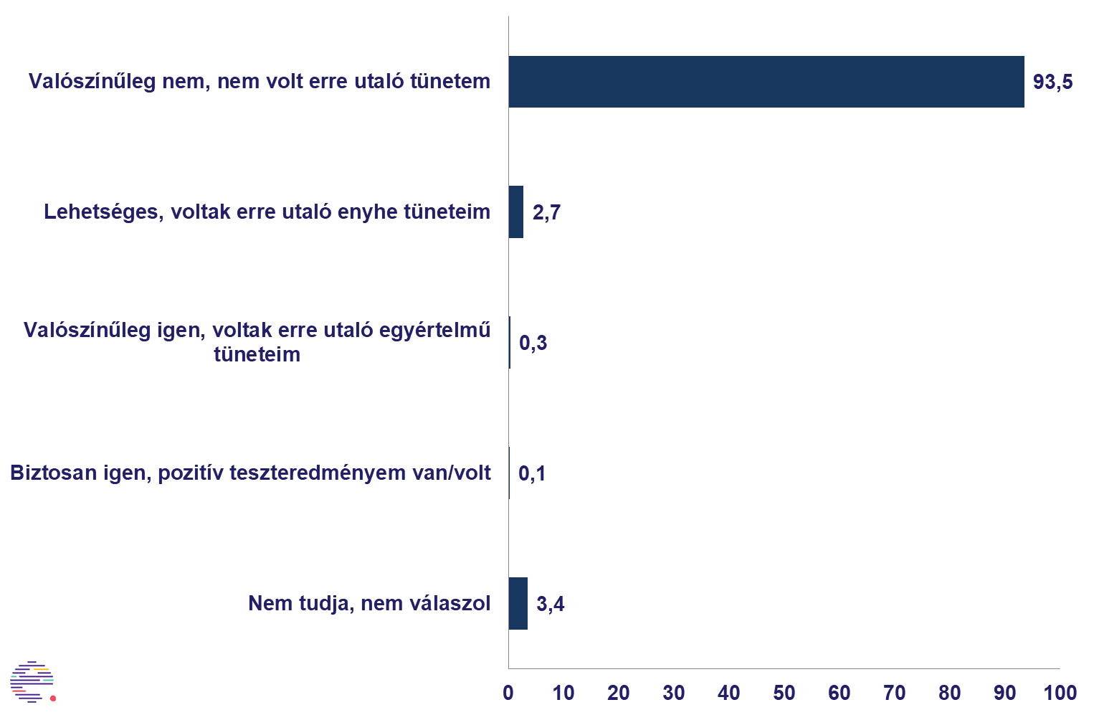
1. Ön fertőződött-e a koronavírussal? (%)

Slide 5
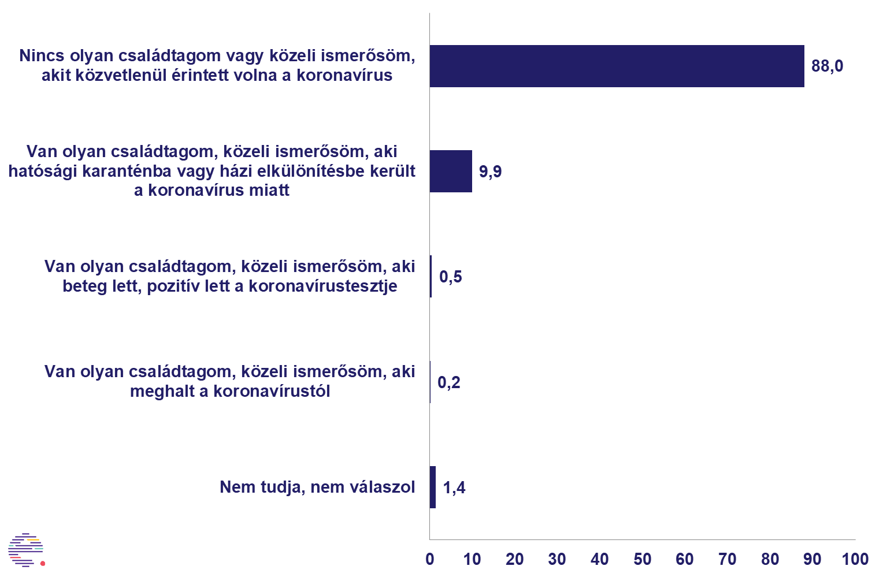
2. Kérjük, válassza ki, hogy leginkább melyik állítás igaz Önre. Ha több is igaz, a járvány szempontjából a legsúlyosabbat jelölje. (%)

Slide 6
3. Kockázati csoportok a COVID–19 szempontjából
Az eddigi ismeretek szerint a COVID–19 betegség lefolyását a fertőzöttek életkora, illetve egyes társbetegségek megléte befolyásolja jelentős mértékben. Felmérésünkben rákérdeztünk, hogy a válaszadók rendelkeznek-e valamilyen krónikus (hosszan tartó) betegséggel, illetve ennek súlyosságára. A megkérdezettek egyharmada számolt be keringési, légzőrendszeri, endokrin-, anyagcsere-, emésztőrendszeri vagy daganatos betegségről. A kérdésre adott szubjektív feleletek, illetve életkor alapján a válaszadókat négy kockázati csoportba soroltuk.
Felhívjuk a figyelmet, hogy az általunk létrehozott csoportosításnak nincs semmilyen egészségügyi, epidemiológiai relevanciája, csupán háttérváltozóként használjuk bizonyos kérdések jobb megértéséhez!
Kockázati csoport | Leírás | Arány a válaszadók között (%)
Nagyon alacsony | 18–60 éves válaszadók, akiknek nincs krónikus betegsége | 54,3
Alacsony | 18–60 éves kevésbé súlyos krónikus betegek és 60 év felettiek, akiknek nincs krónikus betegségük | 21,5
Közepesen magas | 18–60 éves közepesen súlyos krónikus betegek és 60 év felettiek, kevésbé súlyos krónikus betegséggel | 10,6
Nagyon magas | 18–80 éves nagyon súlyos krónikus betegek és 60 év felettiek, közepesen súlyos krónikus betegséggel | 8,0
nincs adat | nem tudja, nem válaszol esetek | 5,6

Slide 7
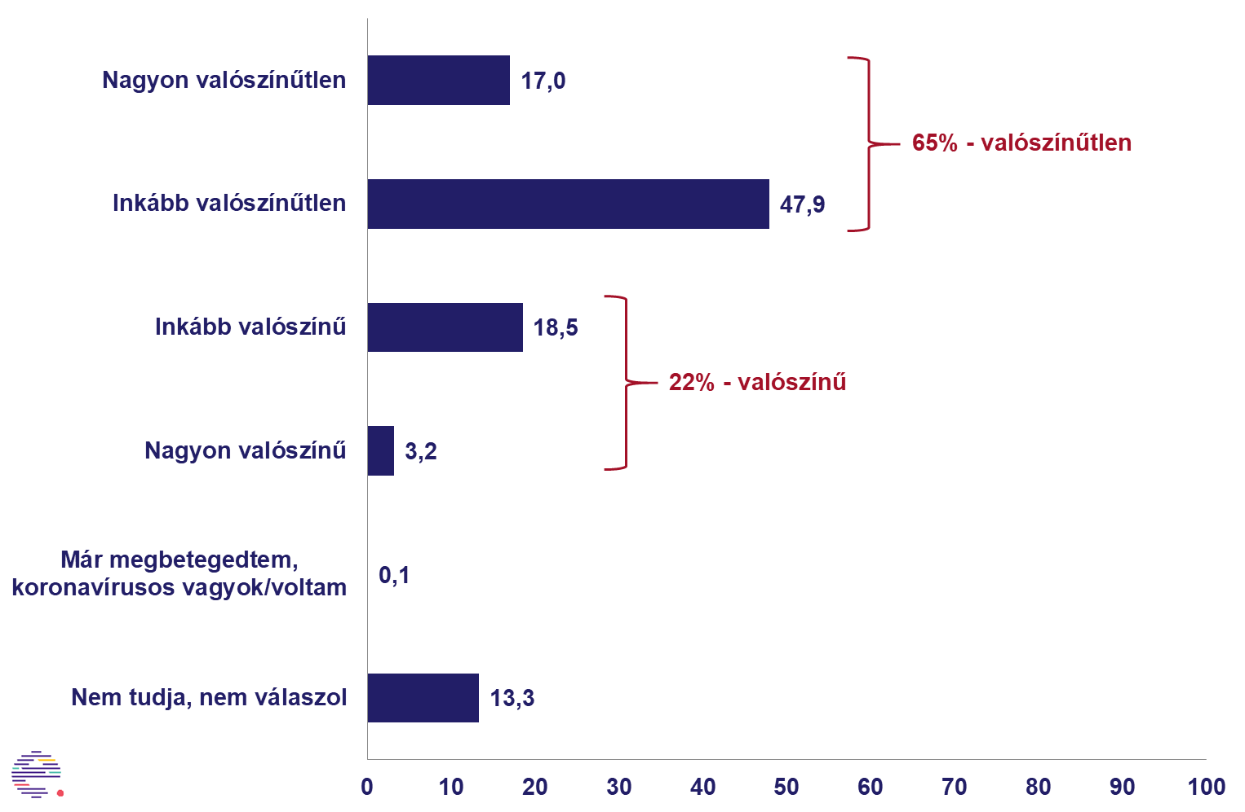
4. Mennyire tartja valószínűnek, hogy Ön elkapja a koronavírust? (%)

Slide 8
5. Mennyire tartja valószínűnek, hogy elkapja a koronavírust? Jelentősebb eltérések háttérváltozók szerint (skálaátlag és %).
 |  | Skála- átlag* | Valószínű, hogy elkapja (%) |  | Gazdasági ágazat | Skála- átlag* | Valószínű, hogy elkapja (%)
Régió | Székelyföld | 2,06 | 21,0 |  | Mezőgazdaság, erdőgazdálkodás | 2,16 | 17,5
 | Közép-Erdély | 2,19 | 23,9 |  | Könnyűipar | 2,07 | 22,8
 | Partium | 2,09 | 20,8 |  | Komplex ipar | 2,25 | 25,4
 | Szórvány | 2,02 | 22,0 |  | Energia, gáz, víz, szennyvíz, hulladék | 2,48 | 38,2
Korcsoport | 18-34 év | 2,08 | 23,6 |  | Építőipar | 1,93 | 18,4
 | 35-49 év | 2,18 | 24,0 |  | Kereskedelem, gépjárműjavítás | 2,21 | 27,2
 | 50-64 év | 2,11 | 21,8 |  | Szállítás, raktározás | 2,16 | 21,8
 | 65-80 év | 1,96 | 15,2 |  | Vendéglátás, turizmus | 2,07 | 19,4
Iskolai végzettség | Alapfok | 1,97 | 18,1 |  | Információ, kommunikáció | 2,30 | 27,9
 | Szakiskola | 2,02 | 18,2 |  | Egészségügy, szociális ellátás | 2,45 | 40,4
 | Középfok | 2,16 | 23,8 |  | Oktatás | 2,17 | 20,2
 | Felsőfok | 2,29 | 31,0 |  | Közigazgatás, védelem | 2,46 | 42,2
Kockázati csoport | Nagyon alacsony | 2,09 | 22,9 |  | Egyéb szolgáltatások | 2,17 | 24,4
 | Alacsony | 2,08 | 19,9 |  | Gazdaságilag aktívak | 2,18 | 25,0
 | Közepesen magas | 2,04 | 17,6
 | Nagyon magas | 2,21 | 30,7
Összes válaszadó |  | 2,09 | 21,8
* Skála:
Nagyon valószínűtlen
Inkább valószínűtlen
Inkább valószínű
Nagyon valószínű
Már megbetegedtem

Slide 9
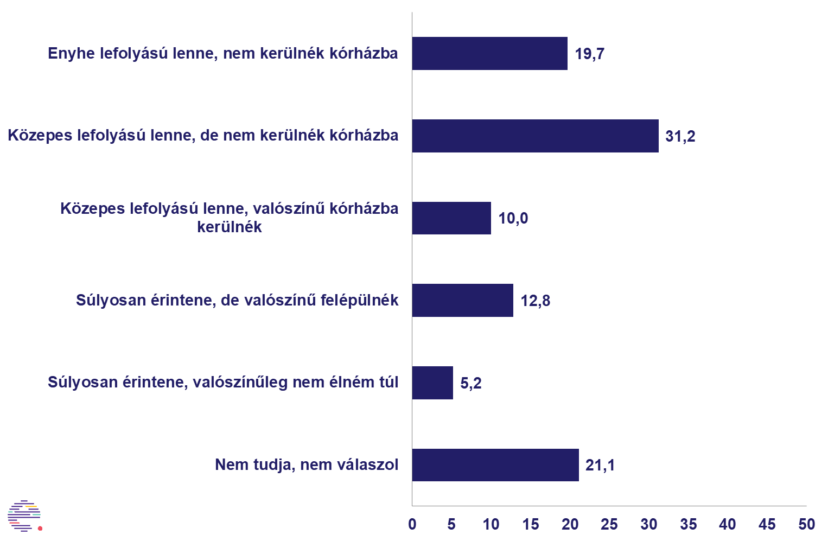
6. Amennyiben Ön megfertőződne, mit gondol, milyen lefolyású lenne a betegsége? (%)

Slide 10
7. Amennyiben Ön megfertőződne, mit gondol, milyen lefolyású lenne a betegsége? Jelentősebb eltérések háttérváltozók szerint (skálaátlag).
 |  | Skálaátlag*
Nem | Férfi | 2,28
 | Nő | 2,52
Korcsoport | 18–34 év | 2,07
 | 35–49 év | 2,10
 | 50–64 év | 2,64
 | 65–80 év | 3,23
Iskolai végzettség | Alapfok | 2,67
 | Szakiskola | 2,38
 | Középfok | 2,32
 | Felsőfok | 2,14
Kockázati csoport | Nagyon alacsony | 2,01
 | Alacsony | 2,46
 | Közepesen magas | 3,12
 | Nagyon magas | 3,84
Összes válaszadó |  | 2,40
* Skála: 1. Enyhe lefolyású lenne, nem kerülnék kórházba 2. Közepes lefolyású lenne, de nem kerülnék kórházba 3. Közepes lefolyású lenne, valószínű kórházba kerülnék 4. Súlyosan érintene, de valószínű felépülnék 5. Súlyosan érintene, valószínűleg nem élném túl

Slide 11
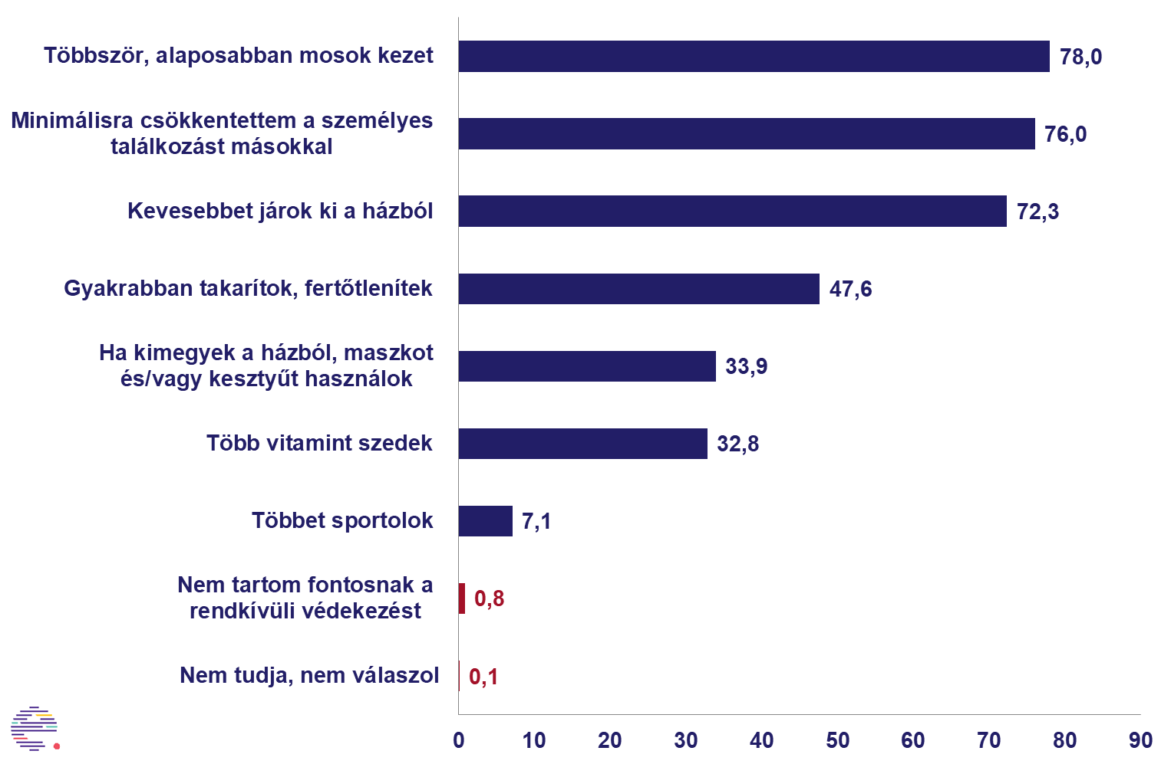
8. Hogyan védekezik a koronavírus ellen? (%) Több lehetséges válasz, az összeg nem adja ki a 100%-ot.

Slide 12
Összegzés (I.)
A válaszadók egészségügyi érintettsége még nagyon alacsony:
A válaszadók mintegy 3%-a gondolja azt, hogy megfertőződhetett a vírussal, voltak erre utaló tünetei (viszont a tesztelési szakaszig nem jutottak el). Csupán 0,1%-a számolt be arról, hogy pozitív koronavírusteszt-eredménye van.
1% alatti azoknak az aránya, akiknek a családjában, közeli ismerősei körében volt bizonyítottan a koronavírus által okozott betegség vagy haláleset.
Megfertőződését a válaszadók kevesebb mint negyede tartja valószínűnek:
A válaszadók 3%-a tartja nagyon valószínűnek, 19% pedig inkább valószínűnek, hogy elkapja a koronavírust, a többség ennél kisebb esélyt lát erre.
A megfertőződésüket a legmagasabb kockázati csoportba tartozók tartják a leginkább valószínűnek (a nagyon súlyos krónikus betegek, illetve a közepesen súlyos betegséggel rendelkező 60 év felettiek). Valamivel átlag feletti a közép-erdélyi, városi, fiatalabb, magasabb iskolai végzettséggel rendelkezők körében is a megbetegedést valószínűnek tartók aránya. Gazdasági ágazatok szerint a megfertőződés kockázatát a közigazgatásban, az egészségügyben és az alapszolgáltatási ágazatokban (energia, gáz, víz, szennyvíz, hulladék) dolgozók becsülik jelentősnek.
Egy esetleges megbetegedés esetében nagymértékben megoszlanak a vélemények arról, hogy ennek lefolyása mennyire lenne súlyos: a válaszadók 51%-a enyhe vagy közepes szintű tünetekre számít, amivel nem kerülne kórházba, 23%-a gondolja, hogy kórházi kezelésre szorulna, illetve 5% azoknak az aránya, akik nagyon súlyos, akár végzetes kimenetelű megbetegedéstől tartanak. A betegségük súlyos lefolyását inkább nők, idősek, alacsonyan iskolázottak, illetve a magas kockázati csoportba tartozók tartják valószínűbbnek.
A védekezést mindenki fontosnak tartja:
A válaszadók 99%-a fontosnak tartja a rendkívüli védekezést a járvány idején. A legelterjedtebb védekezési formák a kérdőívben felkínáltak közül a gyakoribb, alaposabb kézmosás, az otthon tartózkodás, a személyes kapcsolatok csökkentése. Ugyanakkor a válaszadók mintegy fele gyakrabban takarít, fertőtlenít, és mintegy egyharmaduk védőfelszerelést használ, ha kimegy a házból. Hasonló az aránya azoknak, akik ebben a periódusban több vitamint szednek, mint a megszokott körülmények között.

Slide 13
II. Kijárási tilalom, közösségi távolságtartás

Slide 14
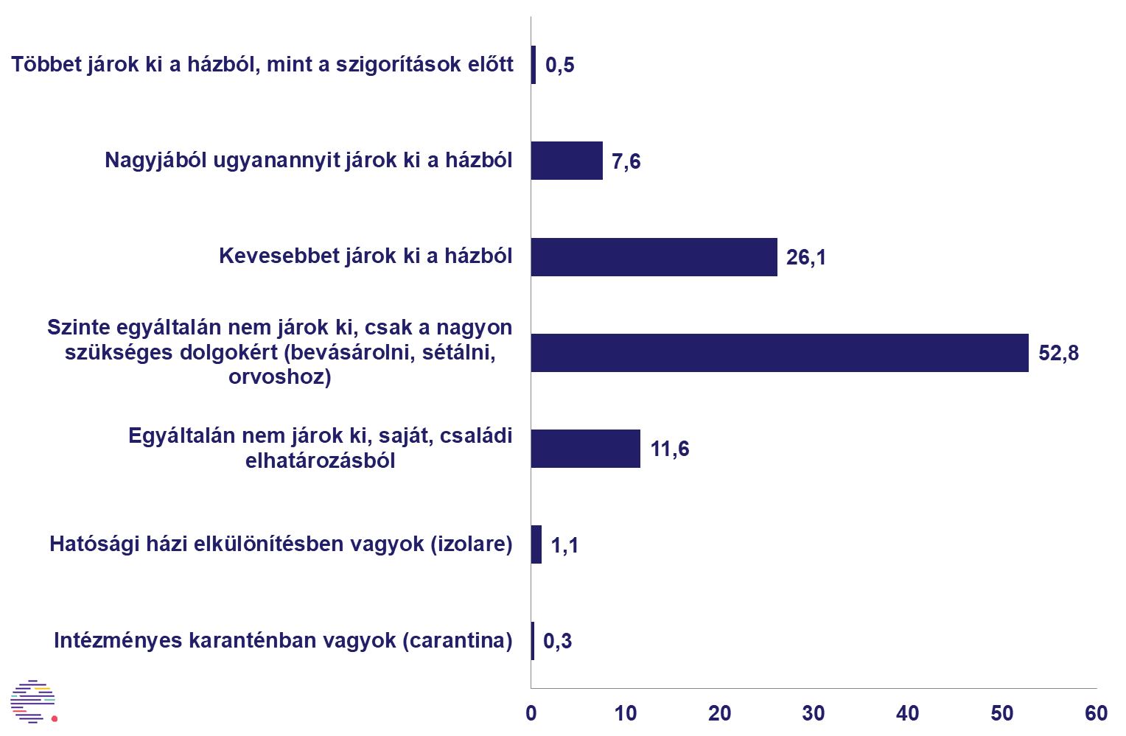
9. A kijárási szigorításokat követően melyik kijelentés jellemzi legjobban az Ön helyzetét, függetlenül az okoktól? (%)

Slide 15
10. A szigorításokat követően milyen gyakran jár ki a házból? Jelentősebb eltérések háttérváltozók szerint (%).
 |  | Többet, ugyanannyit | Kevesebbet | Szinte egyáltalán | Egyáltalán nem jár ki | Elkülönítés, karantén
Település mérete | 1000 lakos alatt | 10,4 | 25,8 | 47,0 | 15,6 | 1,2
 | 1000–2500 lakos | 9,2 | 29,4 | 48,4 | 12,0 | 1,0
 | 2500–15000 lakos | 9,2 | 26,6 | 51,0 | 11,4 | 1,9
 | 15–100 ezer lakos | 5,8 | 24,1 | 58,6 | 8,9 | 2,7
 | 100 ezer lakos felett | 6,8 | 24,3 | 57,9 | 10,7 | 0,3
Nem | Férfi | 10,7 | 31,3 | 48,3 | 7,9 | 1,7
 | Nő | 5,7 | 21,1 | 57,0 | 15,1 | 1,0
Korcsoport | 18–34 év | 6,4 | 22,8 | 58,7 | 9,3 | 2,8
 | 35–49 év | 11,5 | 33,3 | 49,7 | 4,6 | 0,9
 | 50–64 év | 10,3 | 31,4 | 50,0 | 7,1 | 1,1
 | 65–80 év | 2,2 | 11,0 | 52,3 | 34,1 | 0,5
Iskolai végzettség | Alapfok | 6,9 | 22,0 | 51,5 | 17,1 | 2,4
 | Szakiskola | 12,5 | 28,3 | 49,5 | 8,5 | 1,2
 | Középfok | 8,3 | 29,1 | 52,5 | 9,3 | 0,8
 | Felsőfok | 4,2 | 23,5 | 61,8 | 9,8 | 0,8
Aktivitás | Vállalkozó, alkalmazó | 16,0 | 41,8 | 38,6 | 3,2 | 0,5
 | Önfoglalkoztató | 15,9 | 31,1 | 47,6 | 5,2 | 0,2
 | Alkalmazott, vezető, szellemi munkát végző | 5,0 | 25,1 | 62,6 | 7,0 | 0,4
 | Alkalmazott, technikus, hivatalnok | 9,5 | 34,4 | 50,7 | 4,0 | 1,4
 | Alkalmazott, kereskedelem, szolgáltatás | 11,6 | 33,5 | 50,5 | 4,0 | 0,5
 | Alkalmazott, szakmunkás | 10,1 | 38,8 | 44,6 | 2,7 | 3,8
 | Alkalmazott, szakképzetlen, egyszerű foglalkozás | 10,0 | 29,3 | 57,5 | 2,0 | 1,3
 | Mezőgazdaságban dolgozó | 30,2 | 32,8 | 28,2 | 1,8 | 6,9
 | Nyugdíjas | 3,0 | 14,2 | 55,7 | 26,5 | 0,5
 | Tanuló vagy egyetemista | 2,4 | 11,5 | 68,1 | 16,6 | 1,5
 | Egyéb inaktív (háztartásbeli, GYES, munkanélküli) | 7,1 | 21,7 | 55,3 | 14,6 | 1,2
Kockázati csoport | Nagyon alacsony | 8,9 | 28,3 | 53,9 | 7,0 | 1,9
 | Alacsony | 8,5 | 26,9 | 52,0 | 11,9 | 0,8
 | Közepesen magas | 6,6 | 21,3 | 52,8 | 17,5 | 1,7
 | Nagyon magas | 2,1 | 14,8 | 46,3 | 36,9 | 0,0
Összes válaszadó |  | 8,2 | 26,1 | 52,8 | 11,6 | 1,4

Slide 16
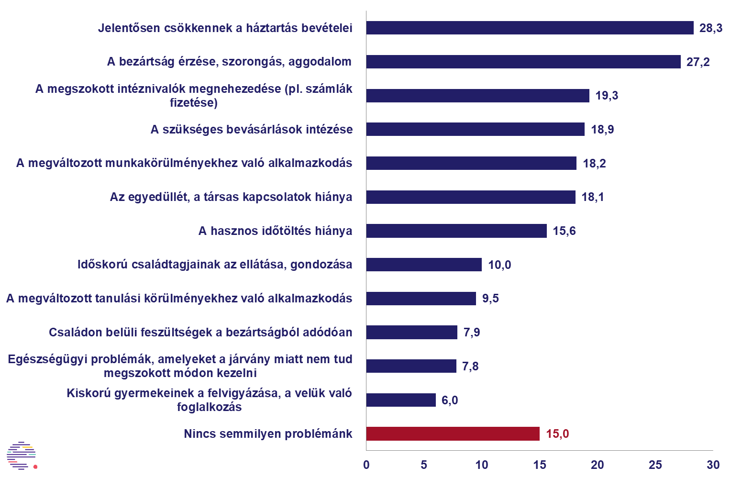
11. Mi okozza a három legnagyobb problémát Önnek, Önöknek a jelenlegi helyzetben? (%) Három lehetséges válasz, az összeg nem adja ki a 100%-ot.

Slide 17
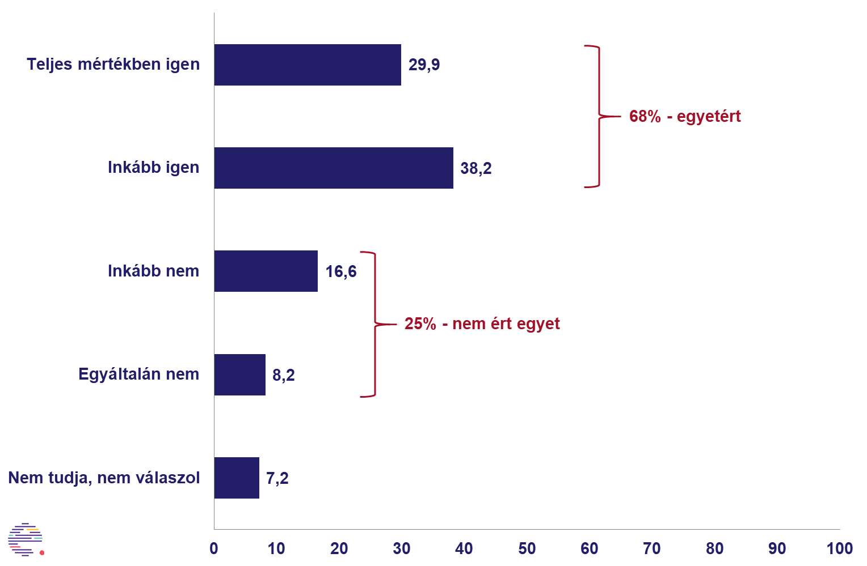
12. Milyen mértékben ért egyet a kormány koronavírus-járvánnyal kapcsolatos intézkedéseivel? (%)

Slide 18
13. Milyen mértékben ért egyet a kormány koronavírus-járvánnyal kapcsolatos intézkedéseivel? Jelentősebb eltérések háttérváltozók szerint (%).
 |  | Egyetért | Nem ért egyet | NT, NV
Régió | Székelyföld | 64,3 | 28,8 | 6,9
 | Közép-Erdély | 68,9 | 22,7 | 8,4
 | Partium | 69,6 | 23,8 | 6,6
 | Szórvány | 72,1 | 21,0 | 6,9
Nem | Férfi | 68,9 | 27,5 | 3,6
 | Nő | 67,3 | 22,2 | 10,5
Korcsoport | 18–34 év | 68,7 | 27,0 | 4,3
 | 35–49 év | 64,8 | 27,9 | 7,3
 | 50–64 év | 67,4 | 23,8 | 8,8
 | 65–80 év | 73,7 | 17,4 | 8,9
Iskolai végzettség | Alapfok | 66,2 | 23,2 | 10,6
 | Szakiskola | 67,1 | 26,7 | 6,2
 | Középfok | 67,6 | 26,1 | 6,3
 | Felsőfok | 75,6 | 21,8 | 2,6
Aktivitás | Vállalkozó, alkalmazó | 56,3 | 33,8 | 9,9
 | Önfoglalkoztató | 56,2 | 40,2 | 3,6
 | Alkalmazott, vezető, szellemi munkát végző | 80,6 | 17,3 | 2,1
 | Alkalmazott, technikus, hivatalnok | 70,4 | 25,0 | 4,6
 | Alkalmazott, kereskedelem, szolgáltatás | 62,0 | 31,2 | 6,8
 | Alkalmazott, szakmunkás | 63,5 | 30,6 | 5,9
 | Alkalmazott, szakképzetlen, egyszerű foglalkozás | 79,8 | 13,8 | 6,4
 | Mezőgazdaságban dolgozó | 64,0 | 24,4 | 11,6
 | Nyugdíjas | 70,3 | 19,7 | 10,0
 | Tanuló vagy egyetemista | 74,1 | 23,7 | 2,2
 | Egyéb inaktív (háztartásbeli, GYES, munkanélküli) | 61,5 | 28,3 | 10,2
Kockázati csoport | Nagyon alacsony | 65,9 | 28,0 | 6,1
 | Alacsony | 74,8 | 20,5 | 4,7
 | Közepesen magas | 67,5 | 21,6 | 10,9
 | Nagyon magas | 69,8 | 20,6 | 9,6
Összes válaszadó |  | 68,1 | 24,8 | 7,1

Slide 19
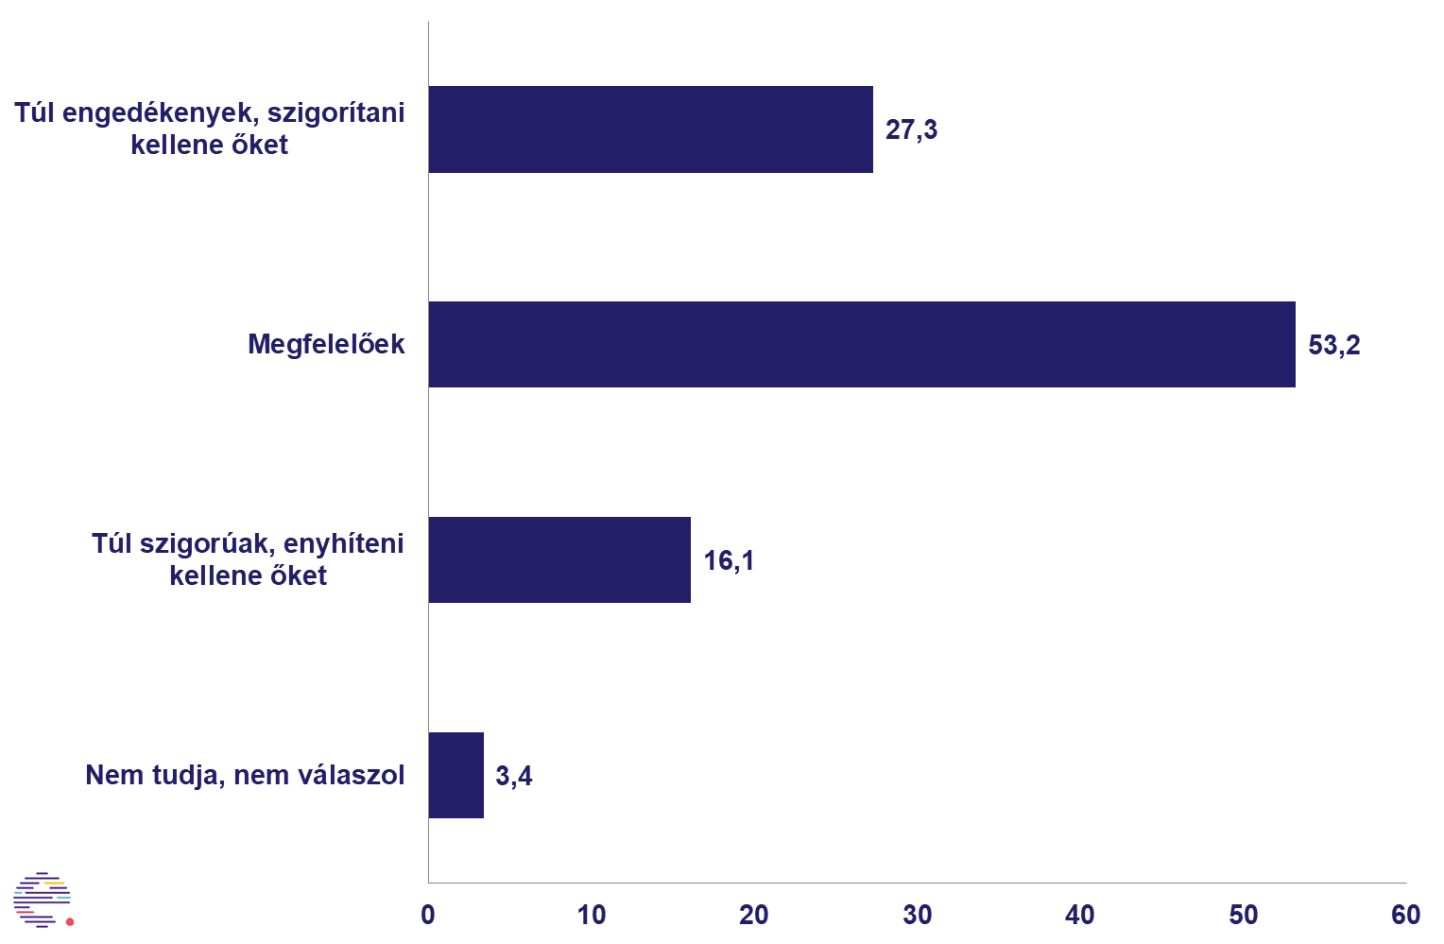
14. Ön szerint a kijárási korlátozások túl szigorúak vagy túl engedékenyek? (%)

Slide 20
15. A kijárási korlátozások túl szigorúak vagy túl engedékenyek? Jelentősebb eltérések háttérváltozók szerint (%).
 |  | Túl szigorúak | Megfelelőek | Túl engedékenyek | NT, NV
Régió | Székelyföld | 19,0 | 57,2 | 20,6 | 3,1
 | Közép-Erdély | 11,4 | 56,0 | 28,7 | 3,9
 | Partium | 15,4 | 48,2 | 32,8 | 3,5
 | Szórvány | 18,3 | 49,0 | 30,0 | 2,7
Korcsoport | 18–34 év | 20,6 | 46,3 | 30,3 | 2,8
 | 35–49 év | 14,6 | 52,4 | 29,1 | 3,9
 | 50–64 év | 14,1 | 55,1 | 28,0 | 2,8
 | 65–80 év | 14,2 | 63,0 | 18,6 | 4,3
Iskolai végzettség | Alapfok | 18,6 | 57,1 | 20,2 | 4,2
 | Szakiskola | 21,3 | 51,3 | 23,8 | 3,5
 | Középfok | 13,4 | 51,3 | 32,0 | 3,3
 | Felsőfok | 9,0 | 52,7 | 36,9 | 1,4
Aktivitás | Vállalkozó, alkalmazó | 24,9 | 45,9 | 23,6 | 5,6
 | Önfoglalkoztató | 26,2 | 51,2 | 18,2 | 4,4
 | Alkalmazott, vezető, szellemi munkát végző | 6,2 | 52,7 | 40,1 | 1,0
 | Alkalmazott, technikus, hivatalnok | 8,0 | 48,1 | 41,2 | 2,7
 | Alkalmazott, kereskedelem, szolgáltatás | 13,2 | 49,0 | 34,0 | 3,8
 | Alkalmazott, szakmunkás | 18,4 | 49,3 | 30,0 | 2,2
 | Alkalmazott, szakképzetlen, egyszerű foglalkozás | 14,9 | 61,5 | 22,5 | 1,1
 | Mezőgazdaságban dolgozó | 15,0 | 61,2 | 13,8 | 9,9
 | Nyugdíjas | 14,4 | 59,2 | 22,4 | 4,1
 | Tanuló vagy egyetemista | 17,5 | 50,3 | 30,7 | 1,6
 | Egyéb inaktív (háztartásbeli, GYES, munkanélküli) | 23,3 | 49,4 | 22,8 | 4,4
Összes válaszadó |  | 16,1 | 53,2 | 27,3 | 3,4

Slide 21
Összegzés (II.)
A válaszadók kétharmada szinte egyáltalán nem hagyja el a lakását:
A válaszadóink abszolút többsége (53%-a) csak a legszükségesebb dolgok miatt hagyja el otthonát, további 13%-uk egyáltalán nem jár ki a házból (többségében saját elhatározásból, de vannak akik karantén miatt). Csupán 8% azok aránya, akik nagyjából ugyanannyit járnak ki a házból, mint a szigorítások előtt.
A kijárási szigorításokat leginkább betartók egyrészt idősek, nyugdíjasok, magas kockázati csoportba tartozók, másrészt ide tartoznak az egyetemisták és a tanulók, harmadrészt pedig a felsőfokú végzettséggel rendelkező, szellemi munkát végző aktívak. Azon rétegek is jól körülhatárolhatók, akik a megszokott módon végzik tevékenységüket: az alapszolgáltatási ágazatokban, a mezőgazdaságban és a közigazgatásban dolgozók, a vállalkozók, önfoglalkoztatók számottevő része.
A legnagyobb problémák az új helyzetben pénzügyi és lélektani jellegűek:
A jelenlegi helyzet két fő problémája (27–28%-os említési aránnyal) a háztartások bevételeinek csökkenése, illetve a bezártság érzése, az ebből adódó szorongás, aggodalom. Jelentős azok aránya is (20% körüli), akiknek a megszokott intéznivalók, illetve a bevásárlás megnehezedése, avagy a megváltozott munkakörülményekhez való alkalmazkodás jelent problémát. Az egyedüllétet, a társas kapcsolatok hiányát a válaszadók 18, a hasznos időtöltés hiányát 16% említette. A lélektani jellegű problémák legalább egyikét (bezártság érzése, egyedüllét, hasznos időtöltés hiánya, családon belüli feszültségek) a válaszadók mintegy fele, 49,8%-a említette.
A kormány intézkedéseivel a többség egyetért, sokan további szigorításokat is jónak látnának:
A kormány koronavírus-járvánnyal kapcsolatos intézkedéseit a válaszadók 68%-a helyesli. Az egyetértők felülreprezentáltak a szórványmegyékben, az idősebb életkorúak és a magasan kvalifikáltak körében. A bírálók inkább székelyföldiek, inkább férfiak, inkább fiatalok. Az intézkedésekkel legkevésbé az önfoglalkoztatók és a vállalkozók értenek egyet, viszont körükben is azok vannak többségben, akik helyeslik a döntéseket.
A megkérdezettek abszolút többsége (53%-a) megfelelőnek tarja a kijárást korlátozó intézkedések szintjét, 27%-uk további szigorításokat, 16%-uk pedig a megkötések enyhítését látná jónak. A jelenlegi intézkedések szigorítását a Partiumban élők, a magasan iskolázottak, illetve a bérből élők látnák nagyobb arányban indokoltnak. Az enyhítés mellett a székelyföldiek, az alacsonyabban iskolázottak, a vállalkozók és az önfoglalkoztatók voksolnak átlagon felüli arányban.

Slide 22
Módszertan
A felmérés 2020. április 1–10. között zajlott. Ebben a periódusban Romániában 2738-ról 5990-re, Erdélyben valamivel nagyobb arányban, 768-ról 1961-re nőtt a bizonyítottan koronavírussal fertőzött esetek száma.
Különleges helyzetben különleges módszertanhoz folyamodtunk. A kutatás alapvetően az interneten zajlott, arra kértük az Erdélyben élő, magyar etnikumú, felnőtt korú lakosságot, hogy válaszoljanak egy rövid, 10–15 perces online kérdőívre. A felmérést az erdélyi magyar nyelvű médiában és közösségi oldalakon népszerűsítettük. Online kérdőívünket 7095-en töltötték ki.
Április 4-én párhuzamosan telefonos adatfelvételt is indítottunk az interneten kisebb arányban válaszoló populáció (falusiak, alacsonyan képzettek, férfiak, szórványban élők) megkérdezésére. Telefonon további 355 személyt sikerült lekérdezni.
A 7450 esetet tartalmazó adatbázist régió (Székelyföld, Közép-Erdély, Partium és szórvány), településtípus (város, falu), nem (férfi, nő), korcsoport (18–34 év, 35–49 év, 50–64 év, 65–80 év), illetve befejezett iskolai végzettség (alapfok, szakiskola, középfok, felsőfok) szerint súlyoztuk, annak érdekében, hogy a populációnak megfelelő népességarányokat nyerjünk.
A populációt szűkítettük, egyrészt a legalább általános iskolai (nyolc osztályos) végzettséggel rendelkezőket, másrészt a legtöbb 80 éveseket vettük csak figyelembe. Ennek következtében a 2011-es erdélyi magyar nagykorú lakosság 89 százalékához igazítottuk a felmérés adatait. A kérdőívünkre válaszoló idősebb korúakat (26 személy), illetve elemi iskolával rendelkezőket (7 személy) is figyelembe vettük, a hozzájuk legközelebb álló rétegekbe soroltuk.
A módszertani közelítések ellenére a felmérés nem tekinthető reprezentatívnak. Mindamellett úgy véljük, hogy az eredmények egy jó becslésnek tekinthetők a nagyrészt internethasználó, legalább általános iskolai végzettséggel rendelkező 18–80 éves erdélyi magyar populációra.

Slide 23
16. Az alapváltozók megoszlása a populációban és a felmérésben (%)
 |  | Népszámlálás 2011 * | A koronavírus Erdélyben felmérés, 2020 **
Régió | Székelyföld (HR, CV) | 32,5 | 33,2
 | Közép-Erdély (CJ, MS) | 25,1 | 24,4
 | Partium (BH, SM, SJ) | 25,1 | 27,7
 | Szórvány | 17,4 | 14,7
Település- típus | Város | 54,7 | 54,7
 | Falu | 45,3 | 45,3
Nem | Férfi | 49,0 | 49,0
 | Nő | 51,0 | 51,0
Korcsoport | 18–34 év | 27,7 | 27,7
 | 35–49 év | 28,3 | 28,3
 | 50–64 év | 27,0 | 27,0
 | 65–80 év | 17,0 | 17,0
Iskolai végzettség | Alapfok | 31,7 | 30,4
 | Szakiskola | 19,3 | 20,6
 | Középfok | 36,7 | 36,4
 | Felsőfok | 12,3 | 12,5
Összesen |  | 100,0 | 100,0
* a legalább általános iskolai végzettséggel rendelkező, 18–80 éves erdélyi magyarok
** súlyozott adatállomány

Slide 24
Köszönjük!
Kutatásunk társadalmi, közhasznú céllal készült. Ezúton is szeretnénk megköszönni mindenkinek, aki segített a felmérés megvalósításában:
a 7450 válaszadó személynek
vizuális elemek biztosítása: Idea Plus (Könczey Elemér, Bogyor Tas)
tárhely, szerverkapacitás: Labs.ro (Simon Attila)
kérdőív programozása, technikai megoldások: Kovács Csongor
népszerűsítés, marketing: Székely Panna, Tamás Ágnes
a telefonos kérdezést biztosító csapat: Fazakas Annamária, Vajas Katalin, Ihos Mária, Pótor-Pápai Andrea, Pótor-Pápai Ádám, Kádár Mária
Médiapartnerek: aradihirek.ro, Erdély TV, erdely.ma, Hargita Népe, Háromszék, Kolozsvári Rádió, korona.rmdsz.ro, Marosvásárhelyi Rádió, maszol.ro, nagybanya.ro, Nyugati Jelen, Szabadság, Szatmári Friss Újság, Székely Hírmondó, transindex.ro
Közzététel: 2020. április 16.
További információ: Barna Gergő (barna.gergo@erdelystat.ro).

